Slide 1
Linguagem de Programação PHP
Hypertext Preprocessor

Slide 2
História do PHP
A linguagem surgiu por volta de 1994, como um pacote de programas CGI criados por Rasmus Lerdorf, com o nome Personal Home Page Tools, para substituir um conjunto de scripts Perl que ele usava no desenvolvimento de sua página pessoal.

Slide 3
Aplicação do PHP
O PHP se trata de uma linguagem de programação voltada para computadores que é interpretada, livre e é muito utilizada para gerar conteúdos no World Wide Web. Este tipo de linguagem surgiu em 94 com um pacote de programas, cuja principal função era substituir um conjunto de scripts que era utilizado no desenvolvimento de uma pagina pessoal. Esta é uma linguagem totalmente modularizada onde torna a instalação e o uso de servidores na web totalmente ideal.

Slide 4
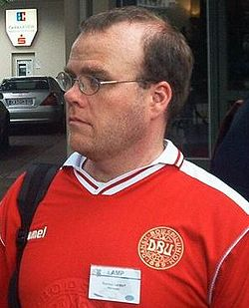
Rasmus Lerdorf (Dinamarques)

Slide 5
Características
Trata-se de uma linguagem extremamente modularizada, o que a torna ideal para instalação e uso em servidores web.
É muito semelhante, em tipos de dados, sintaxe e mesmo funções, com a linguagem C e com a C++.
Pode ser, dependendo da configuração do servidor, embarcada no código HTML.
Case Sensitive (Difere maiúsculo de minúsculo).
Interpretada e Case-sensitive.

Slide 6
A principal característica desta linguagem é:
Velocidade, robustez;
Sintaxe similar à Linguagem C/C++ e Perl;
Portabilidade com independência de plataforma.

Slide 7
Objetivo da linguagem
Sua principal função é programar soluções web totalmente rápidas, eficientes e simples para que seus usuários entendam tudo de maneira mais rápida e objetiva.

Slide 8
Versões do PHP disponíveis para os seguintes sistemas operacionais:
Windows,
Linux,
FreeBSD,
Mac OS,
OS/2,
AS/400,
Novell Netware,
RISC OS,
AIX,
IRIX,
Solaris

Slide 9
Tipos de variáveis
Bons recursos de Manipulação de vetor.
Variáveis fracamente tipadas.
Tratamento de listas.
Booleano (true/false) – 0 ou 1
Conversão automática de valores (coerção)
Transformação explicita de tipos (typecast)
Declaração de constantes

Slide 10
Tipos de dados
Inteiro;
Ponto Flutuante;
String;
Array;
Objeto.

Slide 11
PHP – Conceito de Sistemas Distribuída

Slide 12
O que são?
São sistemas compostos por diversas partes cooperantes que são executadas em máquinas diferentes interconectadas por uma rede.

Slide 13
Introdução a Programação
Distribuída
Tem como objetivo desenvolver ferramentas para aquisição e envio de dados em fontes remotas.
Dados (HTML,Arquivo de Imagens, XML, Dados Relacionais)
Aplicação Java

Slide 14
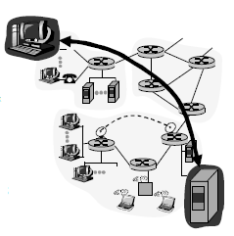
Estrutura Física (Distribuida)

Slide 15
O que faz uma aplicação distribuída?
Obtém dados de fontes remotas
Páginas HTML, arquivos de imagens, dados relacionais e semiestruturados (XML), etc
Acessa continuamente informações de conteúdo dinâmico.
Cotação de ações, notícias, monitoramento remoto de sistemas
Envia dados para fontes remotas
Servidores de arquivos, computação massivamente paralela.

Slide 16
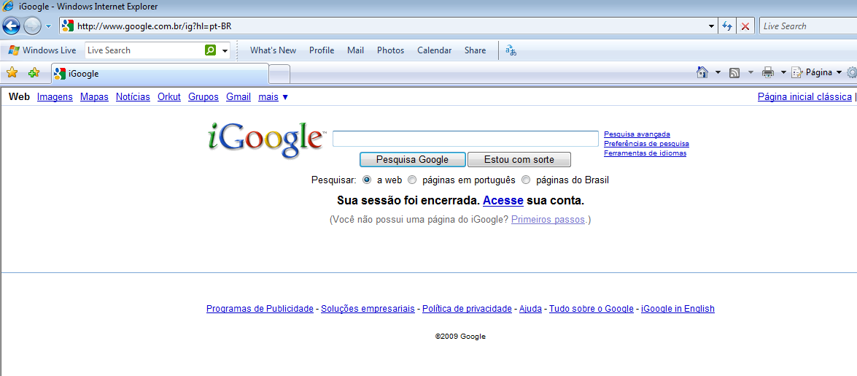
Servidor de HTTP
Servidor web: Servidor responsável pelo armazenamento de páginas de um determinado site, requisitados pelos clientes através de browsers.

Slide 17
O protocolo HTTP
(HyperText Transfer protocol) é o protocolo de rede utilizado para entrega virtualmente de todos os arquivos e outros dados sejam eles arquivos HTML, arquivos de imagens, resultados de consulta a banco de dados, arquivo de texto, ou qualquer outro tipo de recurso.

Slide 18
Sistema de comunicação
Arquitetura
Camadas
4
Aplicação
HTTP
3
TCP
Transporte
2
IP
Protocolo de Internet
1
REDE

Slide 19
Transações HTTP
Uma transação consiste em:
Estabelecimento da conexão;
Requisição (pelo cliente);
Resposta (pelo servidor);
Fechamento da conexão.

Slide 20
Linha inicial de requisição
Método de envio de dados
Linha de Requisição
Método | SP | URL | SP | Versão | CR LF
Cabeçalho : Parâmetro CR LF
Cabeçalho : Parâmetro CR LF
CRLF
Mensagem
]
Linhas de cabeçalho
Linhas em banco
Indica o fim do cabeçalho
URL – (User Resource locator)

Slide 21
Linha de resposta (linha de status)
Linha de status
Versão | SP | Status | SP | Motivo | CR LF
Cabeçalho : Parâmetro CR LF
Cabeçalho : Parâmetro CR LF
CRLF
Corpo da Entidade (Mensagem)
Linhas de Cabeçalhos
Linha em branco
(HTML)

Slide 22
O código de status
1xx – Indica uma mensagem de informação apenas.
2xx – indica operação de algum tipo bem sucedida.
3xx – Redireciona o cliente para uma outra URL.
4xx – Indica um erro por parte do cliente
5xx – Indica um erro por parte do servidor

Slide 23
Conceitos para um código em PHP
(Page Hypertext Preprocessor) - Página de Hipertexto Pré-processada)
Um código escrito na linguagem PHP roda
sempre no servidor nunca no cliente.
PHP- vem a ser um aplicativo que roda com a
linguagem semelhante ao “C”. Embutida na
estrutura de um código em HTML.

Slide 24
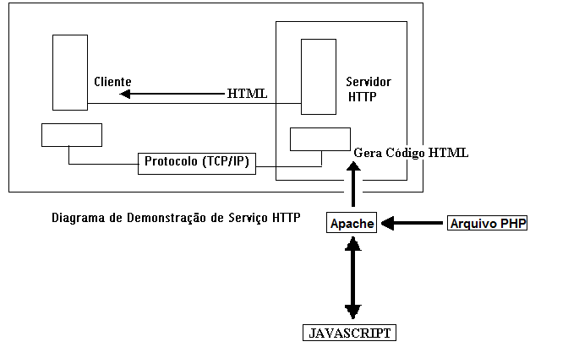
Diagrama de Funcionamento (Página com PHP - Apache)
Obs : Todo programa PHP tem como saída um código HTML.

Slide 25
Estudo da Linguagem PHP

Slide 26
Transformação de Tipos
Coerção
Explicito
Constantes

Slide 27
Transformação Coerção
Quando ocorre uma operação usando uma variável automaticamente seu tipo será modificado conforme os valores envolvidos nesta operação.

Slide 28
Transformação Explicita
Quando o tipo de uma variável é modificado usando a especificação do tipo entre () procedimento conhecido com typecast.
$b = 3.7;
$a = (int) $b;

Slide 29
Constante
São identificadoras criados sem permissão de troca de conteúdos.
Exemplo :
define (“pi”,3.1415926536);
$area = 2*pi*$raio;

Slide 30
Operadores Aritméticos
+ Adição
- Subtração
* - Multiplicação
/ - Divisão
% - Resto da Divisão (Módulo)

Slide 31
Operadores de atribuição
= Atribuição simples
+= Atribuição com adição
-= Atribuição com subtração
*= Atribuição com multiplicação
/= Atribuição com divisão
%= Atribuição com módulo
.= Atribuição com concatenação

Slide 32
Operadores Lógicos
and - e lógico
Or - ou lógico
Xor - ou exclusivo
! - Não inverso
&& - e lógico
| | - ou lógico

Slide 33
Operadores Relacionais
= = - Igual
!= - Diferente de
< - Menor que
> - Maior que
>= - Maior ou Igual
<= - Menor ou Igual

Slide 34
Operadores de Incremento e decremento
++ - Incremento
-- - Decremento

Slide 35
Estruturas de controle
Atribuição
Condição
Repetição

Slide 36
Exemplo de atribuição
$base = 3;
$altura = 4;
$area = $base * $altura;
As variáveis devem ser precedidas do símbolo ($) com exceção das constantes.

Slide 37
Condicional if()
if(<condição>) {
<Bloco-Instruções-1>
}
else {
<Bloco-Instruções-2>
}

Slide 38
Condicional if()
if(<condição>)
<Instrução-1>
else
<Instrução-2>

Slide 39
Exemplo de if()
$sexo = "M";
if($sexo == "F")
echo "Ir ao cabelereiro";
else
echo "Ir Jogo de futebol";

Slide 40
Comando switch case
Permite realizar testes para uma seqüência de condições sendo mais resumido que a instrução if().

Slide 41
Condicional Switch()
switch ($dado) {
case 0:
echo "i equals 0";
break;
case 1:
echo "i equals 1";
break;
case 2:
echo "i equals 2";
break;
default:
echo "i is not equal to 0, 1 or 2";
}

Slide 42
Operador Ternário (?:)
Operador condicional de três termos.
$varm = <condição> ? <Verdadeiro>:<Falso>;

Slide 43
Estrutura de repetição
As estruturas de repetição do PHP são similares as das linguagens de alto nível como C++, Java e outras.
Exemplo :
for() e while().

Slide 44
Sintaxe for
for(<inicialização>;<condição>;<incremento ou decremento>)
<comando>;
Ou
for(<inicialização>;<condição>;<incremento ou decremento>) {
<comando1>;
<comando2>;
}
Ou
for(<inicialização>;<condição>;<incremento ou decremento>) :
<comando1>;
<comando2>;
endfor;

Slide 45
Exemplo - 1 for()
<?php
$fat = 1;
for($i=1;$i<=5;$i++)
$fat*=$i;
echo $fat;
?>

Slide 46
Sintaxe for(): endfor;
<?php
$fat = 1;
$soma = 0;
for($i=1;$i<=5;$i++):
$fx = 2 * $i - 1;
$soma += $fx;
echo $fx."<br>";
endfor;
echo $soma."<br>";
?>

Slide 47
Estrutura de repetição comando while
while (expr):
statement
endwhile;
while (expr)
statement
do {
statement
} while (expr);
while (expr) {
statement
}

Slide 48
Exemplo de while{}
$i = 1;
while($i <= 10){
echo $i."<br>";
$i++;
}

Slide 49
Exemplo de while:endwhile
$i = 1;
while ($i <= 10):
echo $i;
$i++;
endwhile;

Slide 50
Exemplo: do while
$i = 0;
do {
echo $i."<br>";
$i++;
} while ($i <= 5);

Slide 51
Quebra de fluxo
São técnicas usadas para interromper ou repetir um laço antes da condição de finalização ser satisfeita.

Slide 52
Comandos usados para quebra de fluxo break e continue.

Slide 53
Comando break
Permite abandonar uma estrutura de repetição antes da mesma encontrar o final.
Estrutura de Repetição
break
.
.
.

Slide 54
Exemplo break
$a = 1;
while($a <= 10):
if($a == 7)
break;
echo $a."<br>";
$a++;
endwhile;

Slide 55
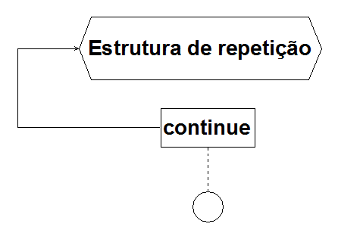
Comando continue
Permite a continuação de um laço antes da execução de todas as suas instruções.

Slide 56
Exemplo continue
$a = 1;
while($a <= 10):
if($a == 7) {
$a++;
contiune;
}
echo $a."<br>";
$a++;
endwhile;

Slide 57
Estrutura de um programa em PHP
<?php
:
: <Instruções da linguagem>
:
?>

Slide 58
Criação de Formulário HTML
Para criar um formulário em HTML é necessário usar o marcador <FORM>.

Slide 59
Exemplo <Form>
<Form Name = "NomedoFormulario">
:
:
: <Objetos do Formulario>
:
:
</Form>

Slide 60
<Input Type> - Cria objetos de entrada de dados.
Criando uma Caixa de Texto em um Browser.
<INPUT TYPE> - Tipo de entrada. (Caixa de texto, Caixa de Verificação ou botão de Rádio, Objeto Oculto ou Caixa de Texto para senha).

Slide 61
Formatação de <Input Type>
Text - Caixa de Texto Simples.
Hidden - Caixa de Texto Invisível.
Radio - Botão de Radio.
Checkbox - Caixa de Verificação.
Password - Caixa de Texto que esconde os dados com (*) asterisco
Button - Botão de Comandos

Slide 62
Cláusulas do Marcador <Input Type>
Name - nome dados para caixa de texto.
Value - Define a informação que irá aparecer na caixa de texto.
Size - Define o tamanho da caixa de texto.
MaxLength - Define o tamanho máximo de caracteres que podem ser escritos em uma caixa de texto.

Slide 63

Exemplo da Criação de uma caixa de texto.
Nome:<INPUT TYPE="text" NAME="teste" VALUE="" SIZE="30" MAXLENGTH=”20">
Senha:<INPUT TYPE="Password" NAME="teste">

Slide 64
Exemplo da Criação de Botão de Rádio.
Masculino:<INPUT TYPE="radio" NAME="br" VALUE="1" >
Feminino: <INPUT TYPE="radio" NAME="br" VALUE="2" Checked>

Slide 65

Exemplo da Criação de Caixa de Verificação.
Curso <br>
Java : <INPUT TYPE="Checkbox" NAME="ch" VALUE="1">
HTML :<INPUT TYPE="Checkbox" NAME="ch" VALUE="2">

Slide 66
Exemplo da Criação de Botão de Comandos
<INPUT TYPE="Button" NAME="btn2" VALUE="OK">

Slide 67
Objetos de Lista(Caixa de Combinação e Caixa de Lista)
Para se criar um Objeto de lista em HTML usa-se o marcador <Select>.

Slide 68

Exemplo da Criação de uma Caixa de Combinação.
<Select Name ="cargo">
<Option>Programador Junior
<Option selected>Programador Senior
<Option>Programador Pleno
</Select>

Slide 69

Exemplo da Criação de uma Caixa de Lista.
<Select Name ="cargo" size=3>
<Option>Programador Junior
<Option selected>Programador Senior
<Option>Programador Pleno
<Option>Programador Estagiário
<Option>Programador Web
<Option>Projetista VB
</Select>

Slide 70
Eventos : São estímulos dados pelo usuário
Exemplo de Evento.
Onclick - Executa algum código quando um objeto recebe um clique. (*)
OnMouseOver - Executa algum código quando o cursor passa sobre o objeto.
OnBlur - Executa um código quando o usuário abandona um campo.
Onchange - Executa um código quando um campo é alterado.(*)

Slide 71
Exemplo de submissão de dados em um formulário
<HTML>
<HEAD>
<TITLE>Envia Dados</TITLE>
</HEAD>
<BODY>
<form Name = "form1" Method="Get” Action="Cadastro.php">
Nome: <input type="text" Name="Nome"><br>
Endereco: <input type="text" Name="Endereco"><br>
Enviar <input type="SUBMIT" value="Enviar"><br>
</form>
</BODY>
</HTML>

Slide 72
Sintaxe do GET para captura de dados.
$_GET[<ExprS>] : A expressão do tipo String que determina o nome do atributo que contem o dado do formulário que será Capturado.

Slide 73
Exemplo do GET para captura de dados.
$nome = $_GET[“Nome”];
$endereco = $_GET[“endereco”];

Slide 74
Exemplo programa (html)
<html>
<body>
<form Name = "form1" Method="Get" Action="teste2.php">
Entre com número: <input type="text" Name="numero">
<input type="SUBMIT" value="Enviar">
</form>
</body>
</html>

Slide 75
Exemplo de programa (php)
<?php
$fat = 1;
$n = $_GET["numero"];
for($i=1;$i<=$n;$i++)
$fat*=$i;
echo $fat;
?>

